Slide 1
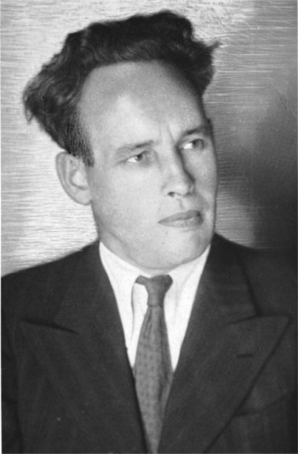
Іван Багряний. Біографія
Харківська гімназія №55
Виконали
учениці 11-А класу
Самойленко Олеся,
Приймак Аліна
Харків-2015
Notes:
Іван Багряний. Біографія
Становлення
Народився 19 вересня (2 жовтня) 1907 року в селі Куземині в сім'ї муляра Павла Петровича Лозов'яги. Мати майбутнього письменника — Євдокія Іванівна Кривуша — походила із заможного селянського роду із села Куземин біля Охтирки. У сім'ї, крім Івана, виховувалися також син Федір і дочка Єлизавета.
У шестирічному віці почав навчатися в церковнопарафіяльній школі, потім закінчив в Охтирці вищу початкову школу. 1920 року вступив до технічної школи слюсарного ремесла, потім — до Краснопільської школи художньо-керамічного профілю.
1922 року починається період трудової діяльності і активного громадсько-політичного життя: він то завполіт цукроварні, то окружний політінспектор в Охтирській міліції, то вчитель малювання в колонії для безпритульних і сиріт. 1925 року вийшов із комсомолу. Щоб «збагатитись враженнями» (вислів Івана Багряного), побував на Донбасі, в Криму, на Кубані.
1925 року Іван працював у Кам'янці-Подільському ілюстратором у газеті «Червоний кордон», надрукував у ній свої перші вірші.
Того ж 1925 року Іван під псевдонімом І. Полярний видав в Охтирці невеличку збірку «Чорні силуети: П'ять оповідань».
1926 року Іван вступив до Київського художнього інституту (КХІ), якого через матеріальну скруту та упереджене ставлення керівництва закінчити не вдалося. Навчаючись в КХІ, виходить зі спілки «Плуг», вступає до опозиційного літературного об'єднання МАРС («Майстерня революційного слова»), де зближується з самовимогливими митцями слова: Валер'яном Підмогильним, Євгеном Плужником, Борисом Антоненком-Давидовичем, Григорієм Косинкою, Тодосем Осьмачкою та іншими, яких пізніше було піддано нищівній критиці з боку офіційної радянської критики та всіляко переслідувано. Саме в цей період Іван Багряний активно працював і друкувався в журналах «Глобус», «Всесвіт», «Життя й революція», «Червоний шлях» та інших.
1930 року побачив світ роман у віршах «Скелька». Офіційною реакцією на роман стала стаття О. Правдюка «Куркульським шляхом» в журналі «Критика», де автор говорить: «…Від самого початку поет став співцем куркульської ідеології і до сьогодні залишається таким…».
В ув'язненні та на засланні
16 квітня 1932 року його заарештували в Харкові й звинуватили «в проведенні контрреволюційної агітації» за допомогою його літературних творів, таких як поема «Ave Maria», історичний роман «Скелька», поеми «Тінь», «Вандея», «Гутенберг», соціальна сатира «Батіг».
Багряний пробув 11 місяців у камері одиночного ув'язнення у внутрішній тюрмі ГПУ. А 25 жовтня 1932 року його звільнили з-під варти і на три роки відправили до спецпоселень Далекого Сходу. Про період перебування Івана Багряного на Далекому Сході в 1932—1937 роках досі мало відомостей: Охотське море, тайга, життя серед українців Зеленого Клину. Утеча в Україну та арешт у дорозі, новий термін (3 роки) — тепер уже в таборі БАМТАБу.
Точних даних про час повернення Івана Багряного із заслання немає: 16 червня 1938 року повторно арештований та відсидів у Харківській в'язниці УДБ-НКВС на Холодній горі. Йому пред'являють нове звинувачення — участь чи навіть керівництво у націоналістичній контрреволюційній організації. Хоч тривали довгі дні знущань та допитів, Акт про закінчення слідства 26 березня 1939 року з висунутими проти нього обвинуваченнями І. Багряний не підписав. 1 квітня 1940 року прийнято постанову, в якій відзначалося, що всі свідчення про контрреволюційну діяльність належать до 1928 — 1932 років, за що він уже був засуджений, а «…інших даних про антирадянську діяльність Багряного-Лозов'ягіна слідством не добуто». Хворий, знесилений, Іван Багряний повертається в Охтирку.
Автобіографічні подробиці про ці п'ять років життя — арешт, тортури, втечу із заслання й повернення на батьківщину — письменник використав у романі «Сад Гетсиманський».
Під час війни
Радянсько-німецька війна застала письменника в Охтирці. Він одразу пішов в українське підпілля, передислокувався до Галичини. Іван Багряний працював у референтурі пропаганди, писав пісні на патріотичні теми, статті різноманітного характеру, малював карикатури й плакати агітаційного призначення. Одночасно він брав участь у створенні Української Головної Визвольної Ради (УГВР), у розробці її програмових документів.
Попри таку завантаженість Іван Багряний не покинув літературну працю. 1944 року він написав один із найталановитіших творів — роман «Звіролови» (згодом відомий як «Тигролови»).
У січні 1944 написав, перебуваючи у Тернополі, поему «Гуляй-Поле».
В еміграції
1945 року Багряний емігрував до Німеччини. Як свідчить у «Листах до приятелів» Юрій Лавріненко, "в еміграції теж не було свободи. Не менш, ніж заборонами, перешкоджала гітлерівська Німеччина сформуванню політичної еміграції усілякими «розенбергівськими штабами», в яких псувалися та компромітувалися і дуже пристойні люди. Багряний пішов на Захід і в еміграцію через «оунівське підпілля».
Іван Багряний написав брошуру — програмний для нього памфлет «Чому я не хочу вертатись до СРСР?», де виклав політичну декларацію національної гідності й прав людини, яка пережила примусову репатріацію, насильство, тортури, приниження як колишній в'язень, остарбайтер, полонений, позбавлений власного імені. Він логічно обґрунтував закономірність еміграції з Радянського Союзу — батьківщини-мачухи, котра пішла на геноцид проти власного народу. 1948 року Багряний заснував Українську революційно-демократичну партію (УРДП) і відтоді цілих 17 років — до самої смерті редагував газету «Українські вісті». Письменник був головою Виконавчого органу Української Національної Ради і заступником президента УНР.
Помер Іван Багряний 25 серпня 1963 року. Похований у місті Новий Ульм (Німеччина).

Slide 2
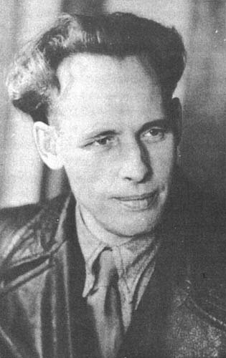
Становлення
Народився 19 вересня 1907 року в селі Куземині.
У шестирічному віці почав навчатися в церковнопарафіяльній школі, потім закінчив в Охтирці вищу початкову школу. 1920 року вступив до технічної школи слюсарного ремесла, потім — до Краснопільської школи художньо-керамічного профілю.

Slide 3
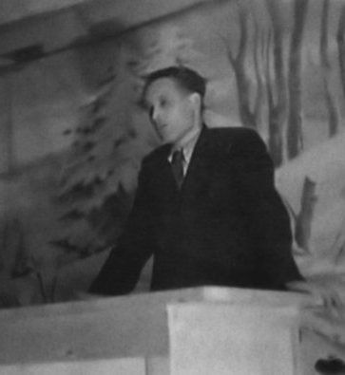
Становлення
1922 року починається період трудової діяльності і активного громадсько-політичного життя.
1925 року Іван під псевдонімом І. Полярний видав в Охтирці невеличку збірку «Чорні силуети: П'ять оповідань».

Slide 4
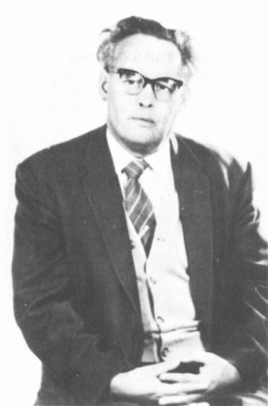
Становлення
1926 року Іван вступив до Київського художнього інституту (КХІ). В тому ж році виходить зі спілки «Плуг», вступає до опозиційного літературного об'єднання МАРС.
1930 року побачив світ роман у віршах «Скелька». Офіційною реакцією на роман стала стаття О. Правдюка: «…Від самого початку поет став співцем куркульської ідеології і до сьогодні залишається таким…».

Slide 5
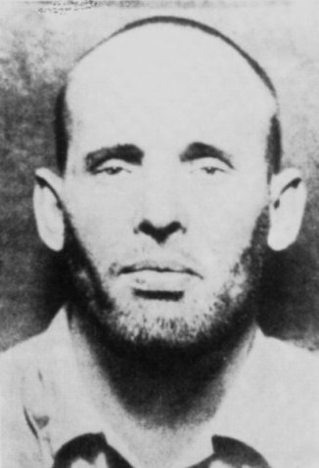
В ув'язненні та на засланні
16 квітня 1932 року його заарештували в Харкові й звинуватили «в проведенні контрреволюційної агітації». Багряний пробув 11 місяців у камері одиночного ув'язнення у внутрішній тюрмі ГПУ.

Slide 6
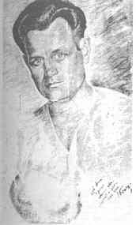
В ув'язненні та на засланні
16 червня 1938 року повторно арештований. Йому пред'являють нове звинувачення — участь чи навіть керівництво у націоналістичній контрреволюційній організації.
Автобіографічні подробиці про ці п'ять років життя — арешт, тортури, втечу із заслання й повернення на батьківщину — письменник використав у романі «Сад Гетсиманський».
Портрет, намальований Багряним

Slide 7
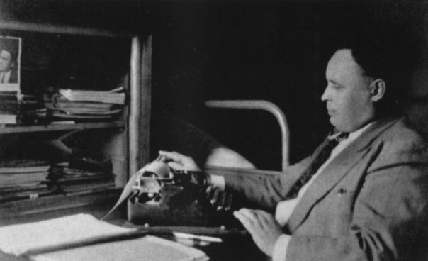
Під час війни
Іван Багряний працював у референтурі пропаганди, писав пісні на патріотичні теми, статті різноманітного характеру, малював карикатури й плакати агітаційного призначення. Одночасно він брав участь у створенні Української Головної Визвольної Ради (УГВР), у розробці її програмових документів.
1944 року він написав один із найталановитіших творів — роман «Звіролови» (згодом відомий як «Тигролови»).

Slide 8
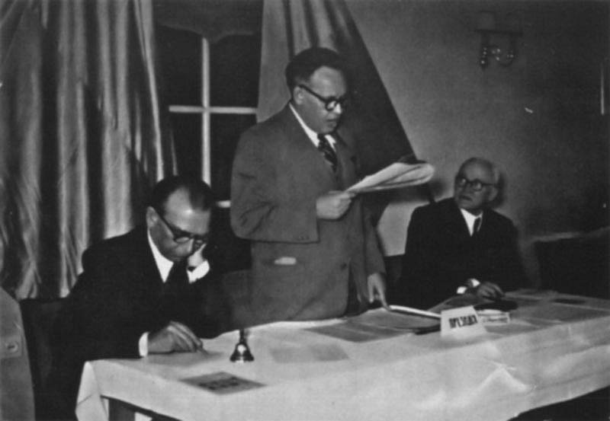
В еміграції
1945 року Багряний емігрував до Німеччини через «оунівське підпілля».

Slide 9
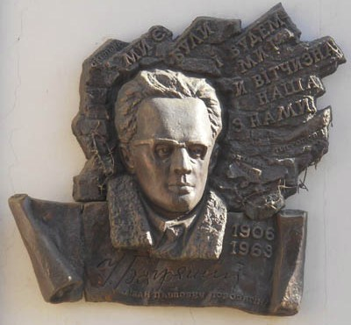
В еміграції
Іван Багряний написав брошуру — програмний для нього памфлет «Чому я не хочу вертатись до СРСР?»
1948 року Багряний заснував Українську революційно-демократичну партію (УРДП) і відтоді цілих 17 років — до самої смерті редагував газету «Українські вісті».

Slide 10
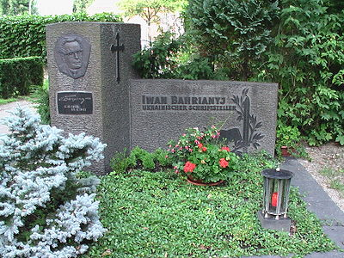
Помер Іван Багряний 25 серпня 1963 року. Похований у місті Новий Ульм (Німеччина).

Slide 11
Дякуємо за увагу!

